Slide 1

ỦY BAN NHÂN DÂN HUYỆN GIA LÂM
TRƯỜNG MẦM NON HOA SỮA
LĨNH VỰC PHÁT TRIỂN NHẬN THỨC
Khám phá: Bánh nướng, bánh dẻo
Lứa tuổi: 3- 4 tuổi

Slide 2
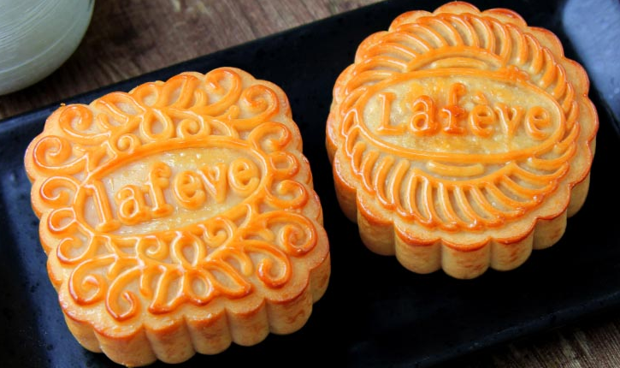
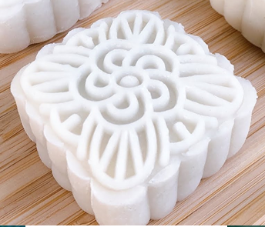
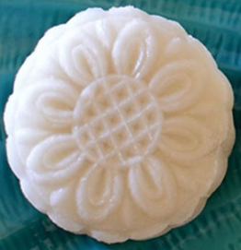
So sánh
Bánh nướng
Bánh dẻo

Slide 3
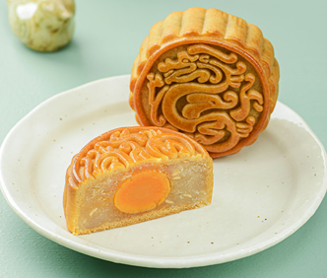
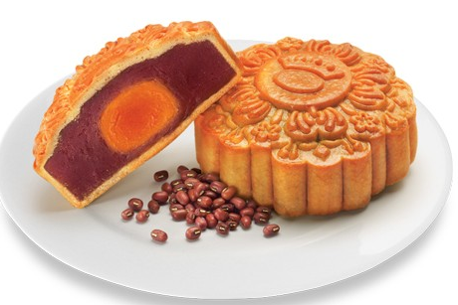
Mở rộng
Bánh nướng nhân đậu xanh
Bánh nướng nhân đậu đỏ

Slide 4
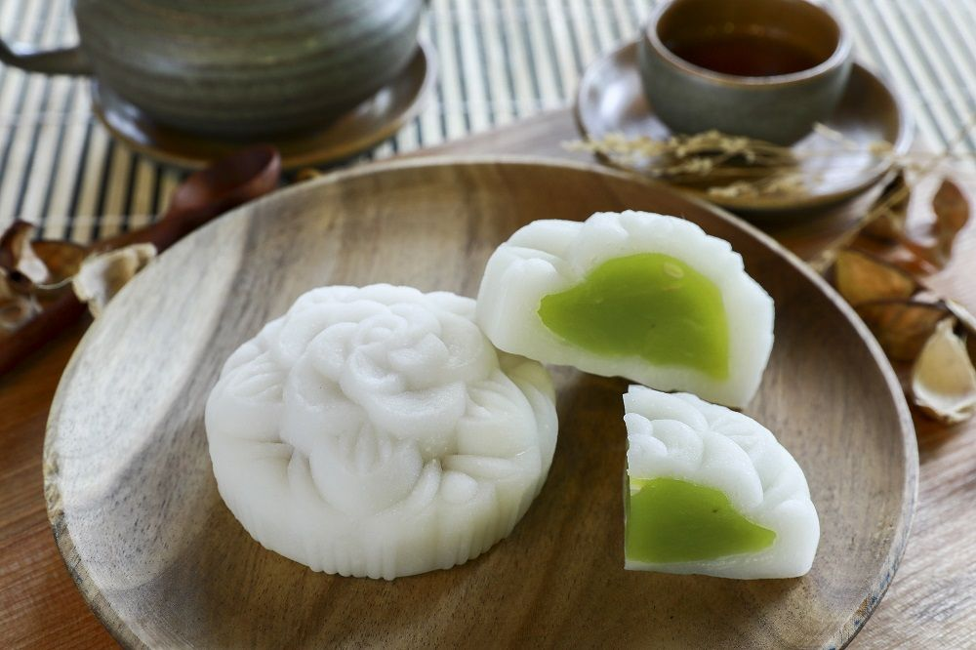
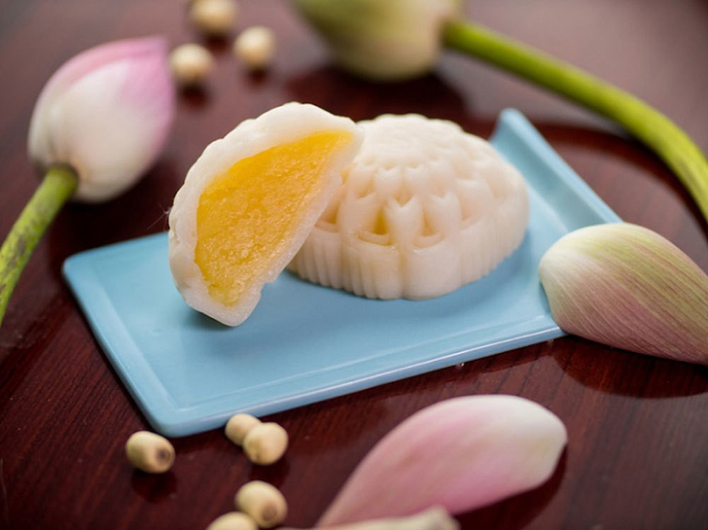
Bánh dẻo nhân cốm
Bánh dẻo nhân đậu xanh

Slide 5

Trò chơi 1: Bánh nào biến mất

Slide 6
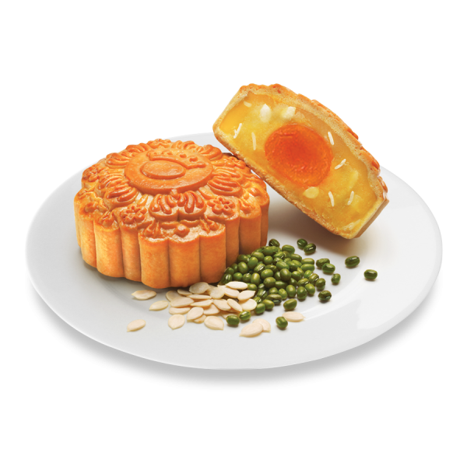
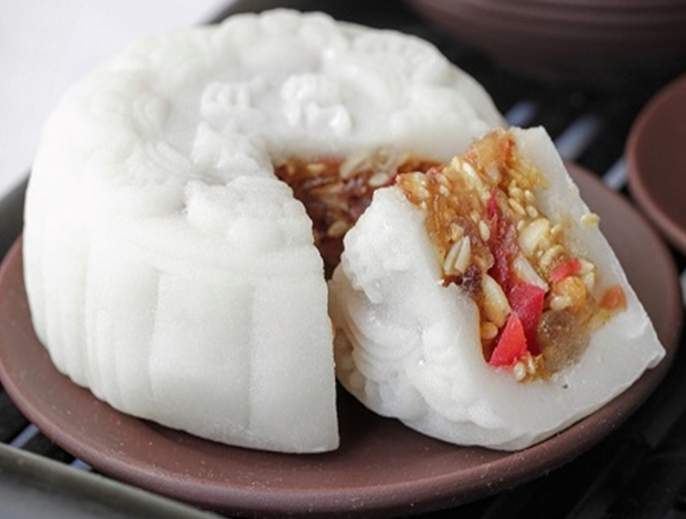
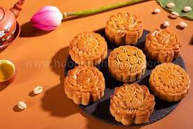

Slide 8
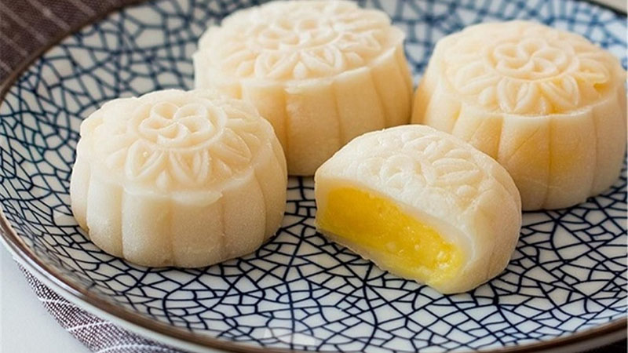

Slide 10
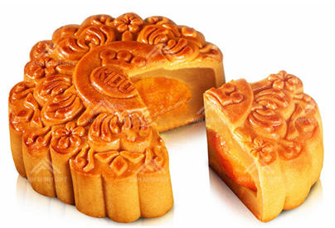
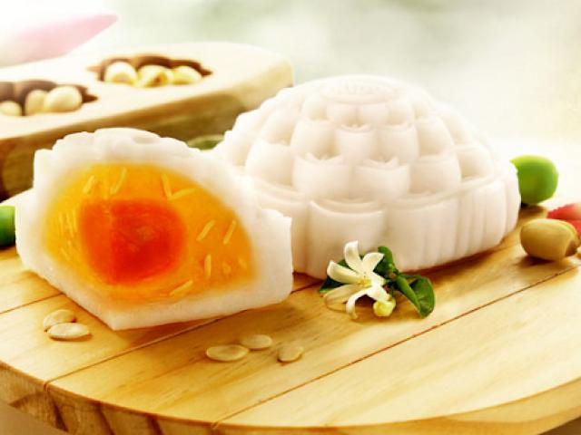

Slide 12
